Slide 1
使用基因演算法和機器學習建構選股策略
工工所二 陳禎

Slide 2

大綱
01
研究動機
02
03
04
研究方法
研究步驟
研究結果

Slide 3

01
研究動機
股市八二法則，80%的人虧錢，20%的人賺錢
主動投資打敗大盤很難嗎?
有股價和財報的歷史資料，要如何把學校所學用在投資(投機)中?
1
Notes:
投資者額外承受的每一單位風險所獲得的額外收益。

Slide 4
02
研究方法
Module : Finlab 、Deap 、scikit-learn
使用基因演算法建構初步策略，再用機器學習優化策略=>目標打敗大盤
基因演算法
機器學習
打敗大盤!
2

Slide 5
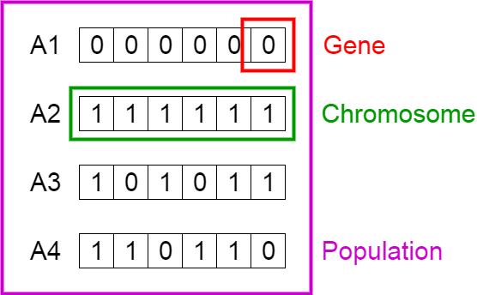
02
基因演算法(Genetic Algorithm)
定義與背景:
一種仿生元啟發式演算法(metaheuristic)。
模仿生物進化過程中的遺傳和自然選擇。
基因演算法組件:
族群(Population): 族群是由多個可能解決方案組成的集合
基因(Gene): 基因是構成染色體的基本單位，可以看作是染色體上的一個特定的屬性或變數。
染色體(Chromosome): 染色體在基因演算法中代表一個解決方案，它由一系列基因組成。
演算法過程:
初始化:隨機生成初始族群。
適應度評估:評估每個個體的適應度。
選擇:根據適應度選擇個體進行交配。
交配:選中的個體交換基因，產生新個體。
變異:隨機改變個體的某些基因。
迭代:重複適應度評估到變異過程，直到滿足條件結束。
3

Slide 6
03
研究步驟
決定基因演算法細節
使用基因演算法產生策略
分析策略
使用機器學習優化策略
4

Slide 7
03
決定基因演算法細節
1
0
1
0
0
0
0
1
0
0
1條染色體代表選股條件的組合，所以這一條染色體就代表一個選股策略，Ex:這條然色體(這個選股策略)同時有第1、3、8個選股條件
每個基因都是一個選股條件
設定此問題的基因演算法染色體長度為10，代表需要10個選股條件(10個基因)，來讓基因演算法幫我找到最好的選股條件組合。
設定基因演算法適應度的方向為最大化報酬率、最大化夏普值、最小化績效最大回撤
其他參數:
族群大小為50
交配率為0.5
突變率為0.2
演化代次為20次
5

Slide 8
03
決定基因演算法細節
請 ChatGPT 給我10個選股條件=>
SMA五日線向上穿越20日線則買入，向下穿越則賣出。
EMA五日線向上穿越20日線則買入，向下穿越則賣出。
MACD 線向上穿越 MACD 訊號線則買入，向下穿越則賣出。
RSI指標小於30則買入，大於70則賣出。
股價低於布林通道下軌道則買入，股價高於布林通道上軌道則賣出。
KD指標都小於20則買入，都大於80則賣出。
CCL指標小於-100則買入，大於100則買入。
威廉指標小於-80則買入，大於-20則買入。
MFI指標小於20則買入，大於80則買入。
ROC指標小於-10則買入，大於10則買入。
6

Slide 9
03
產生策略
0
1
0
0
1
0
0
0
0
0
為基因演算法跑出的最佳解，代表同時有第2(EMA黃金交叉則買入)和第5個(布林通道碰到下軌則買入)選股條件所構成的策略
年化報酬率 | 夏普值 | 最大回撤
8.52% | 0.42 | -55.75%
0050歷史績效
基因演算法最佳解
年化報酬率 | 夏普值 | 最大回撤
3.06% | 0.15 | -78.81%
7

Slide 10
03
產生策略
年化報酬率 | 夏普值 | 最大回撤
8.52% | 0.42 | -55.75%
0050歷史績效
基因演算法最佳解
年化報酬率 | 夏普值 | 最大回撤
3.06% | 0.15 | -78.81%
缺點:
基因演算法的最佳解會一次買入所有符合條件的股票，可能會買到許多不賺錢且較沒有未來性的公司
優化策略:
股價上漲的本質為公司未來性佳，獲利持續成長=>加入條件，條件為只買入去年同月營收增加最多的前20檔股票
加條件後的基因演算法最佳解
年化報酬率 | 夏普值 | 最大回撤
28.62% | 1.34 | -56.82%
策略已經打敗大盤了!但是否還能繼續優化?
8

Slide 11
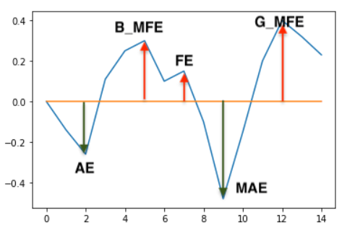
03
分析策略
首先介紹 MAE/MFE
AE (adverse excursion) : 不利方向幅度，做多的話，就是下跌的波段。
MAE : 最大不利方向幅度，做多的話，就是持有過程中的最大累積跌幅。
FE (favorable excursion) : 有利方向幅度，做多的話，就是上漲的波段。
BMFE : MAE之前發生的最大有利方向幅度。若BMFE越高，越有可能在碰上MAE之前，先觸及停利出場。
GMFE (Global MFE) : 全域最大有利方向幅度。若發生在MAE之前，則BMFE等於GMFE。若在MAE之後，則代表要先承受MAE才可能吃到較高的獲利波段。
9

Slide 12
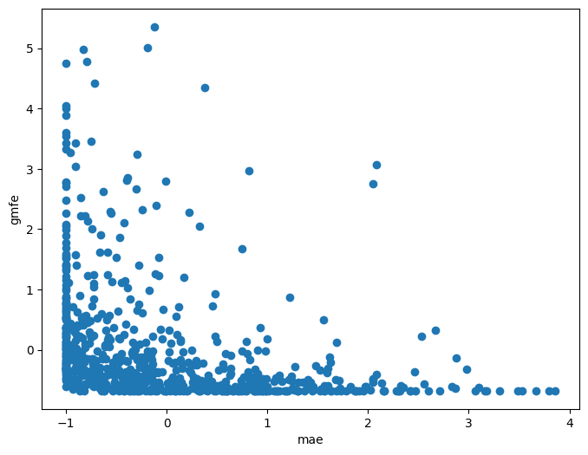
03
分析策略
此圖為加條件後的基因演算法最佳解的GMFE/MAE圖
我想買入的股票為高GMFE低MAE
10

Slide 13
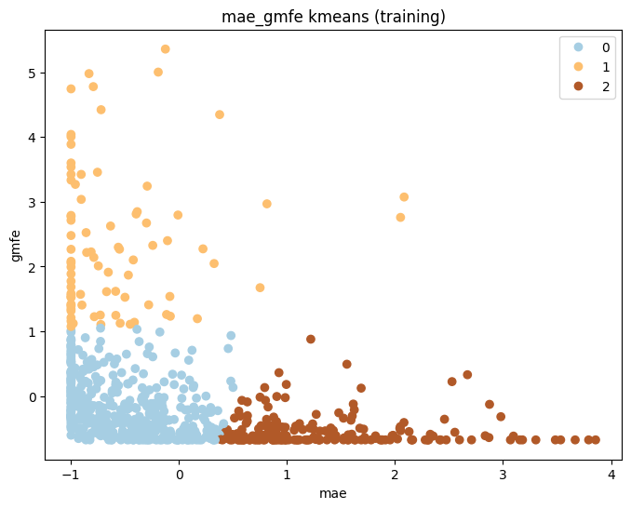
03
使用機器學習優化策略
使用非監督式學習Kmeans來分群，讓模型自動幫我們藉由高GMFE 低 MAE 兩項特徵分出三個群集
分群後
11

Slide 14
03
使用機器學習優化策略
進行下一步，尋找有沒有選股條件能辨識label ，使用監督式學習決策樹。
製作features:
負債比率
存貨週轉率
ROE稅後
業外收支營收率
營業毛利率
營業利益率
營收成長率
現金流量比率
融資使用率
融券使用率
進場時的波動率
將這些資料做成 dataframe 準備進入模型訓練，並將資料以 2019 年為分界點，切成訓練及測試資料集。
12

Slide 15
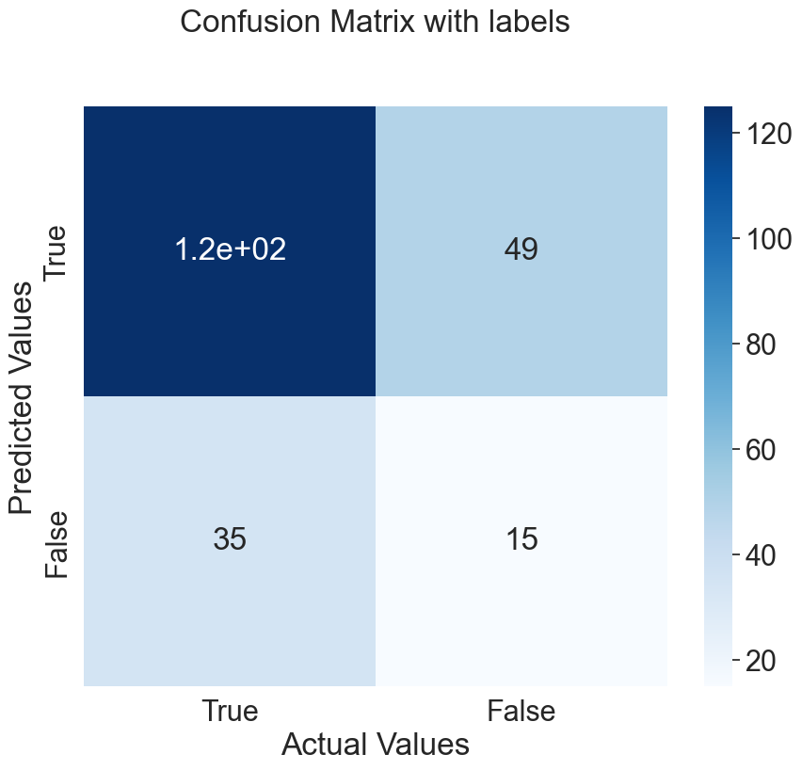
03
使用機器學習優化策略
將資料集套入 sklearn 決策樹，驗證目標為label=2的集群(低 GMFE 高 MAE )，若找到機率越高，能有效躲避波動。
測試結果放入 confusion-matrix 驗證結果，抓出「低 GMFE 高 MAE 」的準確度達72%，預測169(120+49) 次內有120次正確。
f1_score: 0.7485029940119761
precision_score(p): 0.7183908045977011 recall_score(p): 0.78125
13

Slide 16
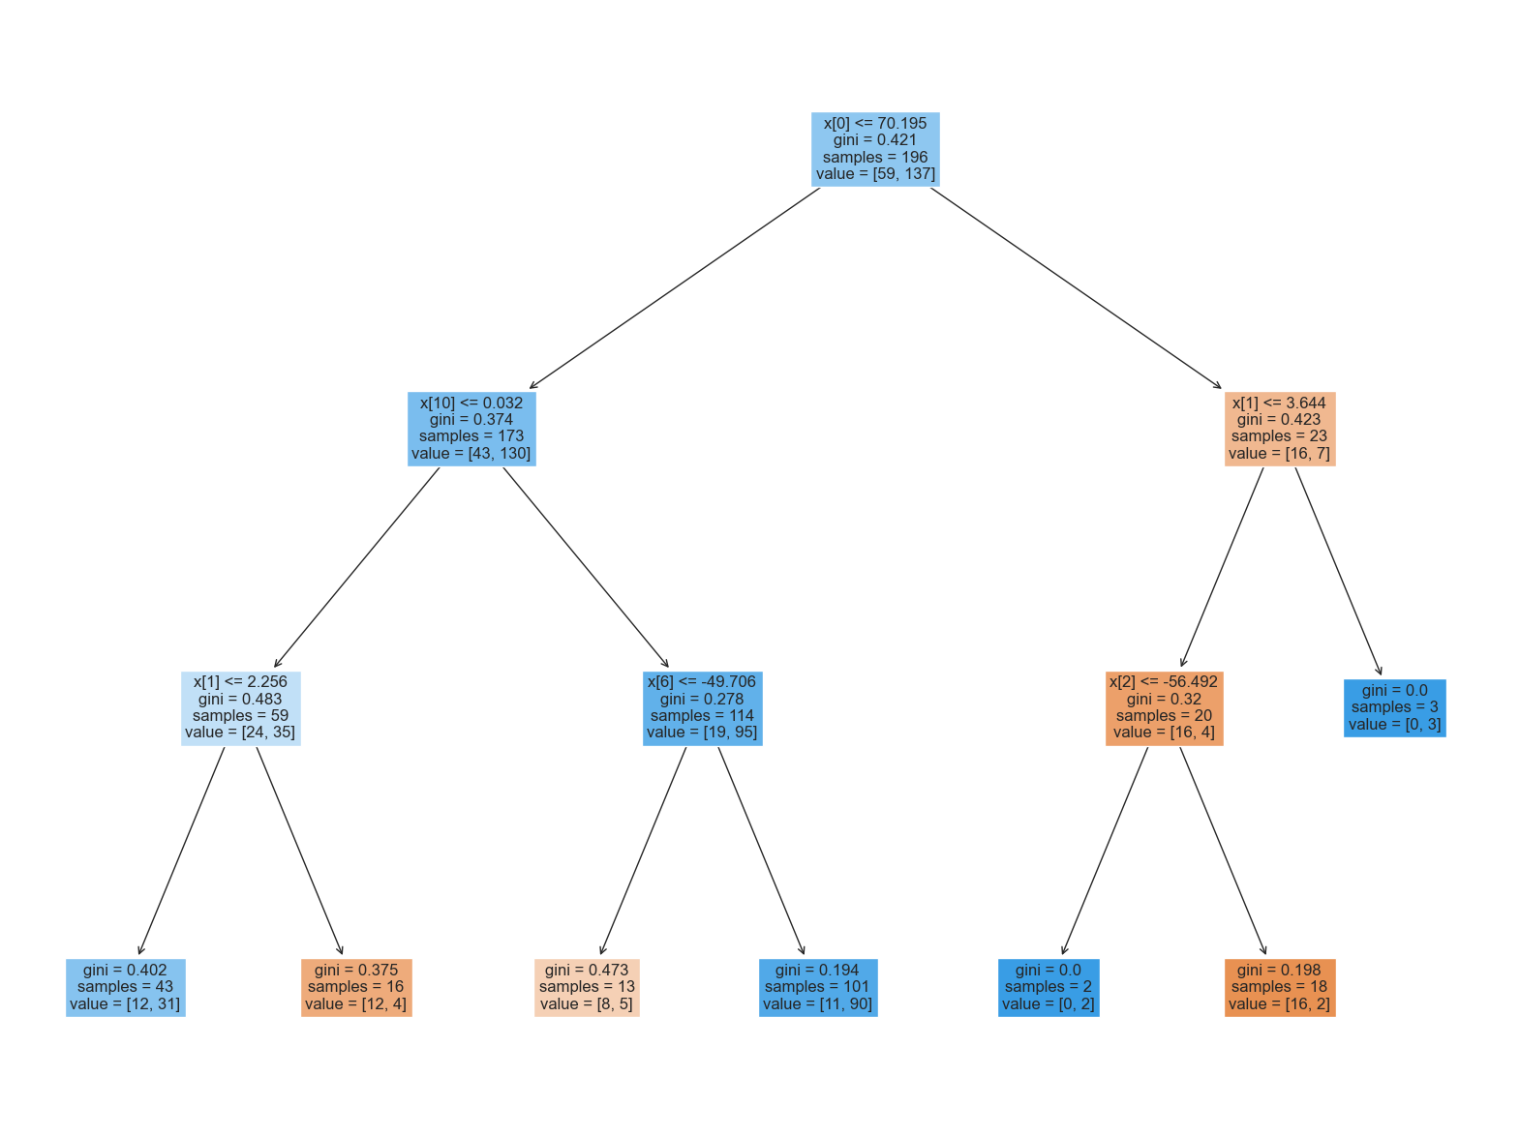
03
使用機器學習優化策略
繪製出決策樹的機器學習選股決策流程，最上頭的X[0]為’負債比率’，使用70.195當數值分界點，X序列等同features_name排序。
14
Notes:
資料量級較小，把隨機森林換成決策樹。

Slide 17
03
使用機器學習優化策略
經測試後，最佳條件為加入 進場時的波動率<=0.029
最終策略
年化報酬率 | 夏普值 | 最大回撤
21.6% | 1.87 | -13.61%
15

Slide 18
04
研究結果
年化報酬率 | 夏普值 | 最大回撤
8.52% | 0.42 | -55.75%
0050回測數據
年化報酬率 | 夏普值 | 最大回撤
3.06% | 0.15 | -78.81%
基因演算法最佳解
加條件後的基因演算法最佳解
年化報酬率 | 夏普值 | 最大回撤
28.62% | 1.34 | -56.82%
最終策略
年化報酬率 | 夏普值 | 最大回撤
21.6% | 1.87 | -13.61%
16

Slide 19
04
研究結果
使用基因演算法加上機器學習的雙流分工，就能輕鬆做出穩定打敗大盤的策略，但以上都是回測資料，過去不代表未來，此策略只是一個概念，策略還是有很多地方可以優化!
17

Slide 20
謝謝大家!

